Slide 1
Hand [hænd]
рука
Craft [krɑːft]
ремесло,труд

Slide 2
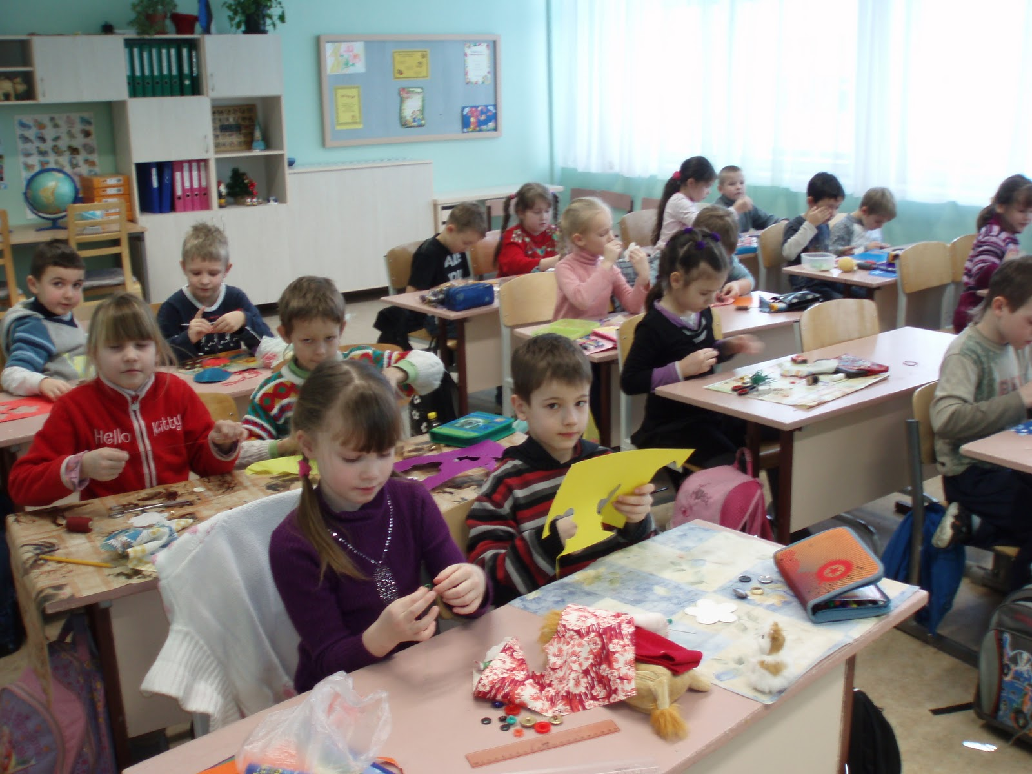
Handicraft
['hændɪkrɑːft]

Slide 3
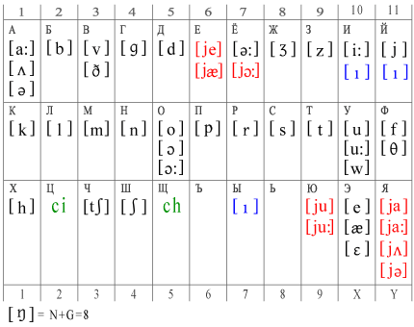
Phonetic Practice
a scissors ['sɪzəz] ножницы
to cut out [kʌt aut] вырезать
a glue [gluː] клей
to glue down [gluː daun] приклеивать
a circle ['sɜːkl] круг
a triangle ['traɪæŋgl] треугольник
a oval ['əuv(ə)l] овал
a strip [strɪp] полоса
beak [biːk] клюв

Slide 4
How can you ask for help:
Please, help me. [Pliːz help mi:](Пожалуйста, помогите мне.)
I can`t understand what to do, reaped please. [I kʌn`t ˌʌndə'stænd wɔt tuː duː , rɪ'piːt pliːz](Я не понял, что надо делать, повторите, пожалуйста.)
Look, Am I doing well?[Luk æm I du:ing wel](Посмотрите, я правильно делаю?)
Can I help to my neighbor?[ Kæn I help tu: maɪ 'neɪbə](Могу ли я помочь своему соседу?)

Slide 5
Let`s start, making BIRDS

Slide 7
Do you like this lesson?

